Slide 1

Matrices de Substitución
PAM Y BLOSUM
ALUMNOS: Enciso Benavides, Nathaly
Málaga Machaca, Edith
Poma Castre, Roger
Pomarí Juárez, Romeo Leonidas
Sifuentes Mesía, Elsa Cecilia

Slide 2
Índice
Introducción
Matrices PAM
Ejemplo de Matriz PAM
Matrices BLOSUM
Ejemplo de Matriz BLOSUM
Referencias

Slide 3
INTRODUCCIÓN
Una matriz de sustitución se elabora bajo una teoría de evolución.
El resultado de la comparación de dos o más secuencias depende fuertemente de la matriz de sustitución que se haya seleccionado.
Las matrices de sustitución son utilizadas en los análisis comparativos de secuencias.
Los algoritmos de alineamiento (comparación ) funcionan igual con una matriz de distancias o con una matriz de sustitución (aunque se pueden obtener diferentes resultados).
Una matriz de distancias es muy útil en la reconstrucción de un árbol filogenético, mientras que una matriz de sustitución es utilizada para realizar busqueda en bases de datos.
En biología evolutiva una matriz de sustitución, o de puntuación, describe el ritmo al que un carácter en una secuencia cambia a otro carácter con el tiempo

Slide 4
Tipos de matrices
X matriz única para uso siempre.
Familia de proteínas + grado de similitud >.
• Las más utilizadas.
– PAM: Percent Accepted Mutation Matrix
• Alineamientos globales de secuencias cercanamente relacionadas.
• PAM40 PAM250.: > Nº = > distancia evolutiva
– BLOSUM
• Alineamientos locales de secuencias distantes
• BLOSUM90 BLOSUM45 El Nº = % de identidad

Slide 5
MATRICES PAM (Percent Accepted Mutations)
La cuestión era observar qué sustituciones ocurrian entre
proteínas homólogas en un tiempo evolutivo
.
PAM = cambio de aa x otro que ha sido "aceptado" por la selección natural (SN).
Los cambios más aceptados por la SN son los de tipo
conservativo, ej. isoleucina por valina (hidrofòbicos y de
tamaño similar).
Permite relacionar familias de proteínas por su distancia
evolutiva.

Slide 6
MATRICES PAM (Percent Accepted Mutations)
Las matrices dan los cambios esperados para un periodo de tiempo evolutivo, la similaridad de la secuencia decrece como los genes que codifican la misma proteína divergen con el incremento del tiempo evolutivo.

Slide 7
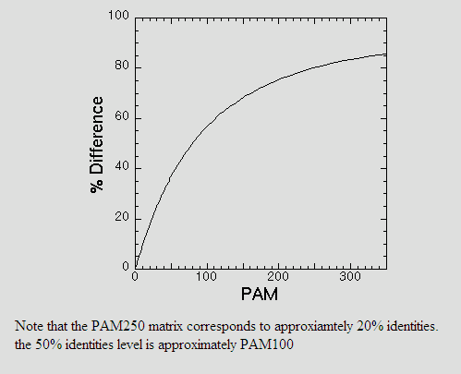
Una unidad PAM es una medida arbitraria de divergencia evolutiva en la que se asume que el 1% de los aminoácidos han cambiado entre dos proteínas.

Slide 8
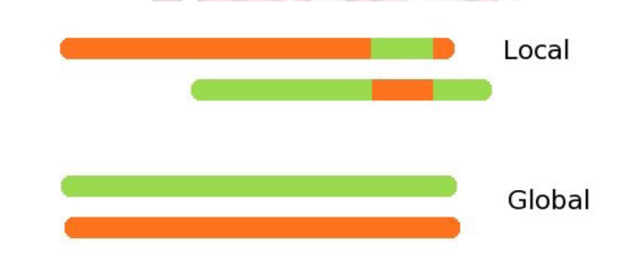
De acuerdo a la región a alinear:
●Local (sub región de la secuencia)
●Global (secuencia completa)
BLOSUM
PAM

Slide 9
MATRIZ PAM
Nº sustituciones aa. = matriz PAM-1.
La matriz PAM-1 = variación media 1% posiciones aa .
Las matrices PAM para grandes distancias evolutivas puede extrapolarse a partir de la matriz PAM-1.
PAM250 = 250 mutaciones por 100 residuos.
> Nº = > distancia evolutiva

Slide 10
Como fueron construidas ???

Slide 11
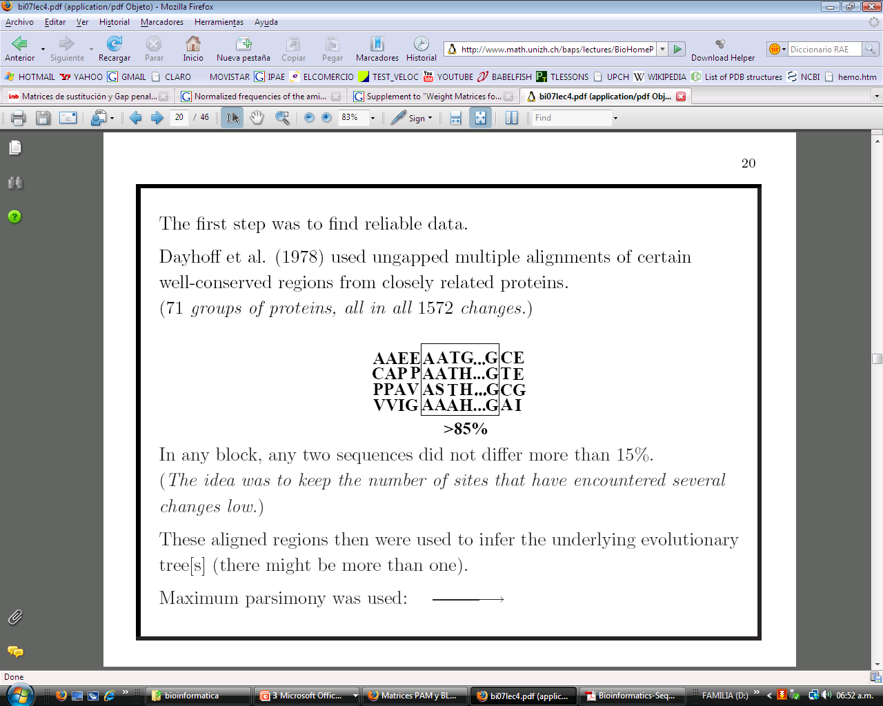
1. Alineamiento
alienaron 1572 secuencias de 71 proteínas diferentes

Slide 12
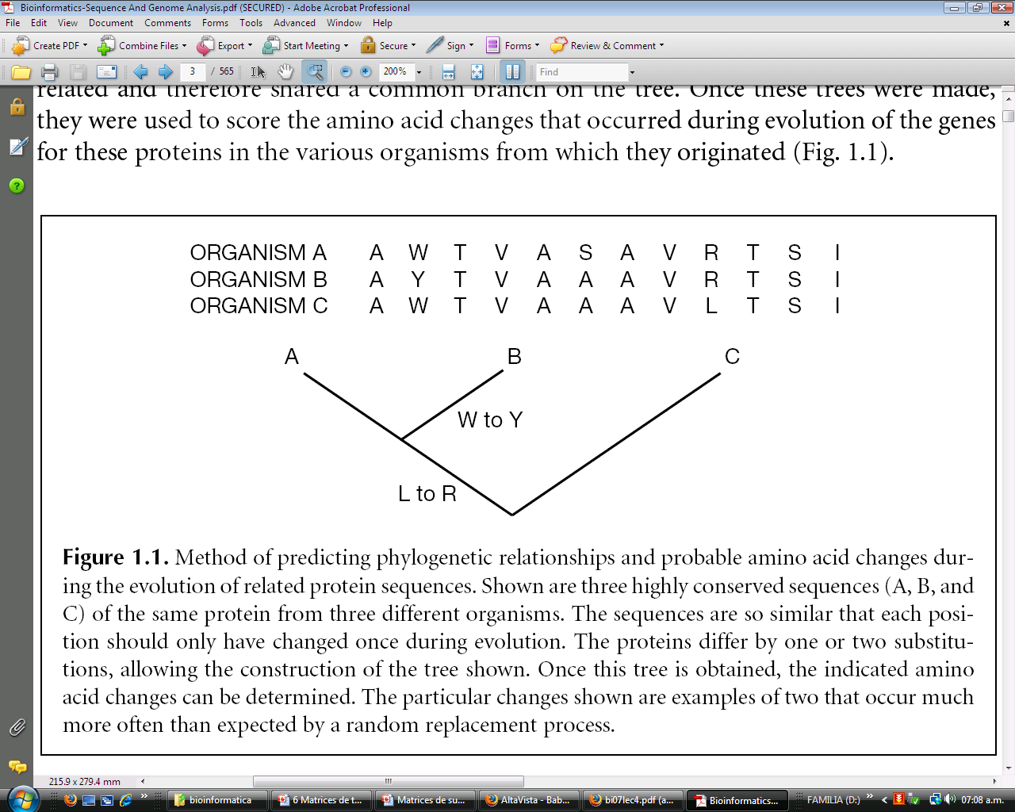
2. Árbol filogenético

Slide 13
3. Mutaciones Aceptadas
se calculó la tasa de Mutaciones Aceptadas por la selección natural (Aij las veces que i cambia a j en todas las comparaciones)
las secuencias se comparan por pares y los cambios encontrados se presumen que se han presentado por selección natural.

Slide 14
4. Mutación….
calcularon la mutabilidad de cada aminoácido, la tendencia del aminoácido j a ser sustituido, mj
Es la propensión que dado un aminoácido j sea reemplazado por cualquier otro aminoácido

Slide 15
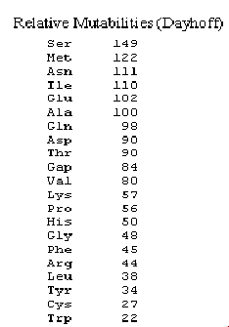
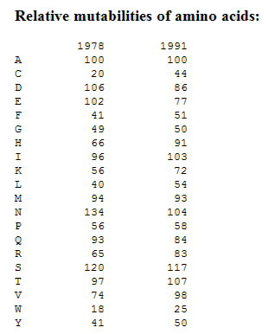

Slide 16
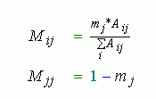
5. Matriz de probabilidad de mutación
PAM 1 (es decir 1 cambio en 100 aminoácidos) con las siguientes formulas

Slide 17
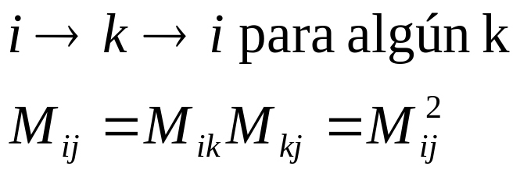
Propiedades de una matriz de probabilidad de mutación:
La matriz M1 establece una unidad de cambio evolutivo.
Aplicaciones sucesivas de una matriz M¹ a una secuencia produce matrices M², M³, ..., M_{n}.
Los elementos de la matriz PAM 0 son 1 para M_{ii} y 0 para M_{ij}.
La PAM 1 acepta una mutación cada 100 aminoácidos
En general, k unidades de evolución = M ^{k}

Slide 18
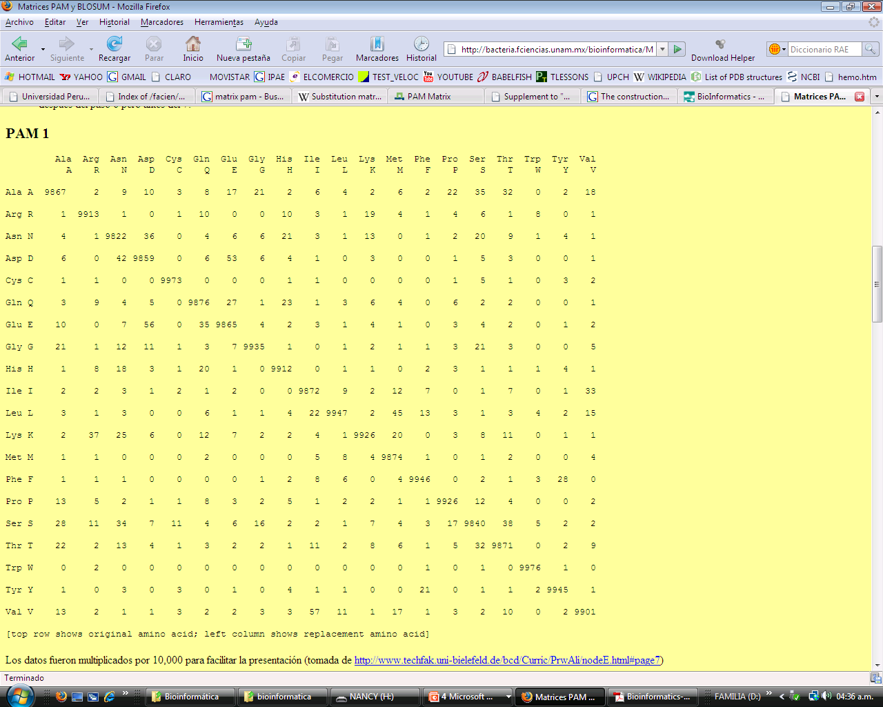
Los datos fueron multiplicados por 10,000 para facilitar la presentación

Slide 19
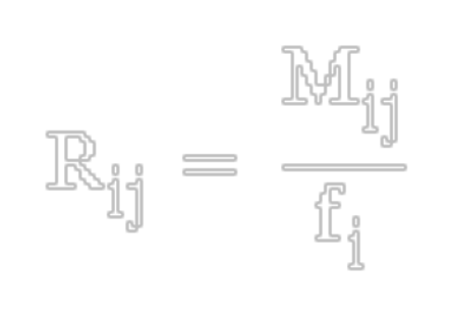

6. Matriz log odds
posteriormente se calculó la matriz log odds tomando los resultados del punto anterior y aplicando la siguiente manera:
residuo
se divide cada elemento de la matriz PAM 1 entre la ocurrencia del residuo
donde fi es la frecuencia de i,
y por último se calculó el logaritmo de cada Rij para obtener Sij

Slide 20
TIPS
i -> j = j -> i
Porque para dos secuencias cualquiera, el a.a ancestro en el árbol filogenético no es conocido usualmente.
(Mount 78)
Odds score : Cociente de cambio de substitución de un amino ácido.
  Permite determinar si las secuencias :
  Variación evolutiva autentica
  Secuencias aleatorias con ninguna significancia biológica.
El modelo de Darhoff es un proceso de Markov.

Slide 21
Calculo para obtener el Log odds score por cambios entre Phe y Try en una PAM 250

Slide 23
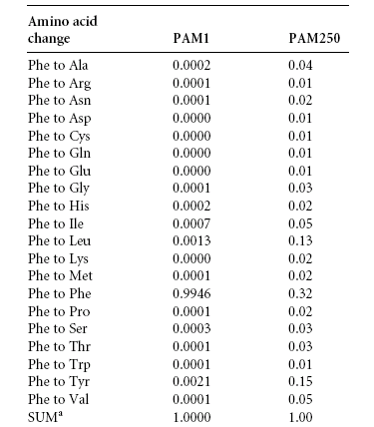

Slide 24
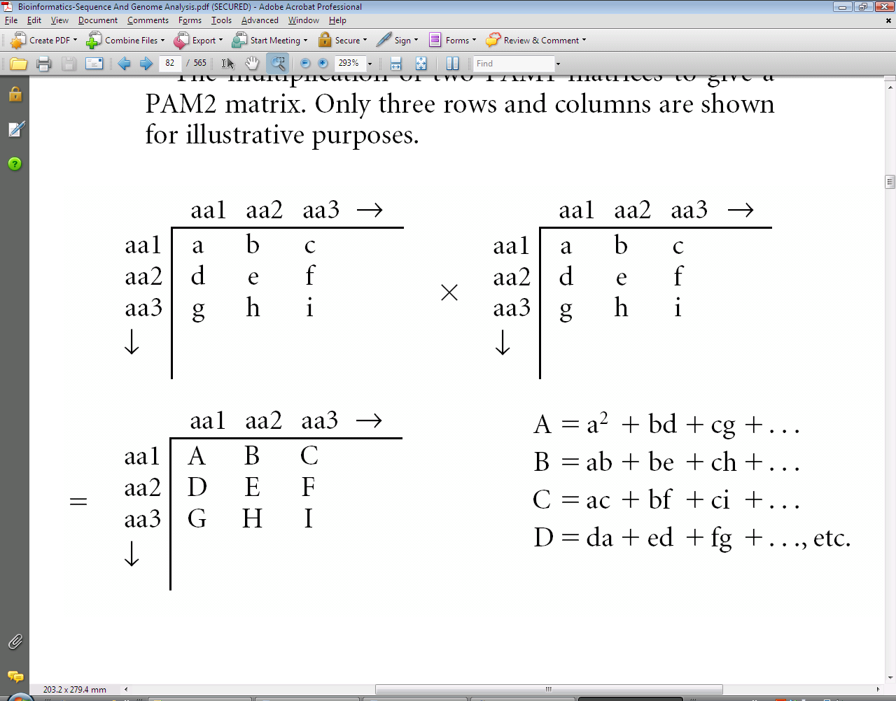

Slide 25
Calculamos la frecuencia de cambio de F x Y 0.0021.
Calculamos los valores de PAM250.
En PAM250 el valor de frecuencia de F x Y es 0.15.
Para construir nuestra MDM.
0.15/0.04 =3.75 Log(3.75) = 0.57
0.57 x 10 =5.7

Slide 26
De la misma forma para Y x F.
0.20/0.03 = 6.7 Log(6.7) = 0.83
0.83 x 10 = 8.3
Calculamos el promedio de 5.7 y 8.3 = 7

Slide 27
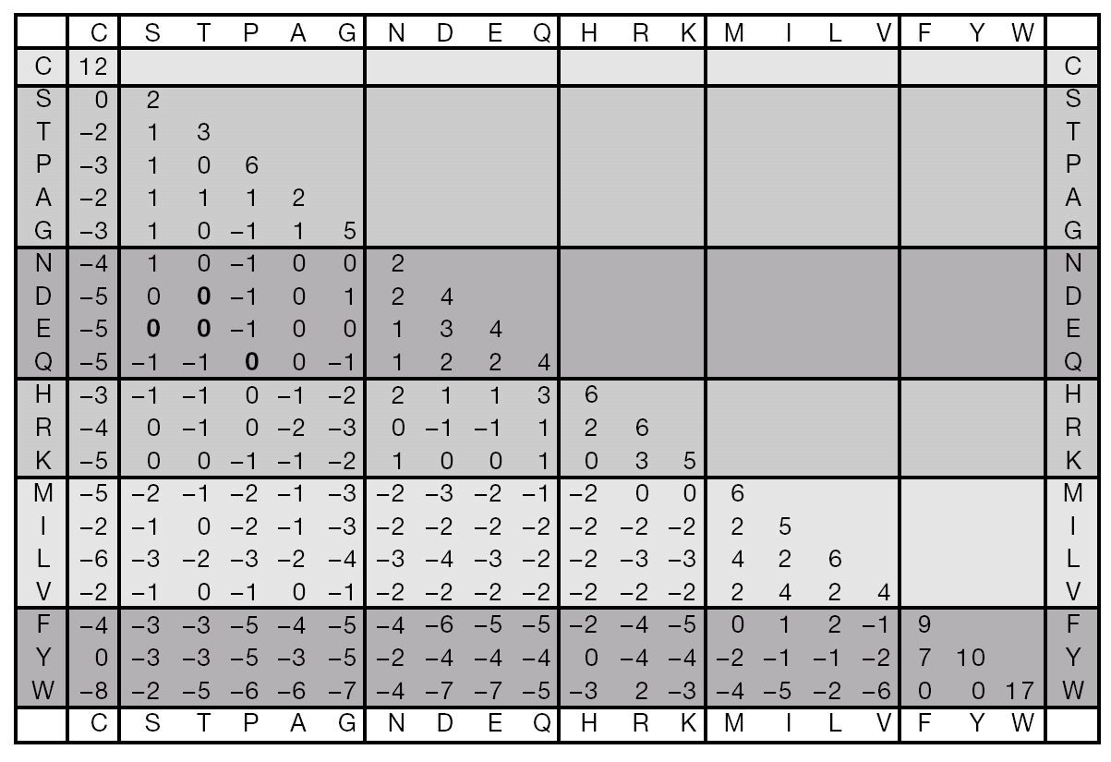
MDM Mutation Data Matrix

Slide 28
7. PAMn
Para obtener matrices PAM de mayor distancia (por ejemplo PAM 100) se multiplica por si misma el número de veces que sea requiera (en el ejemplo 100 veces.), antes de calcular su log odds, después del paso 6 pero antes del 7

Slide 29
Calcular la matriz "Log Odds" de similaridad: Se divide cada elemento de la Matriz de probabilidad de Mutación (M), entre la frecuencia de occurrencia de cada aminoácido:
Rij = Mij/fi
Donde:
R es la matriz "Relatedness Odds".
fi es la frecuencia del aminoácido i.
La Matriz "Log Odds" (S) se calcula a partir de la matriz "Relatedness Odds" (R) de la siguiente forma:
S ij = Log (Rij)

Slide 30
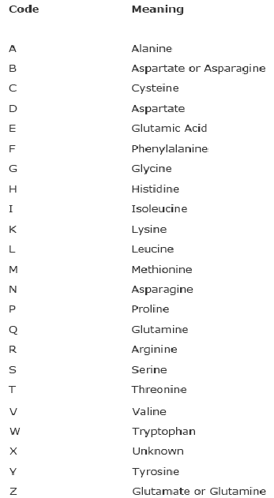
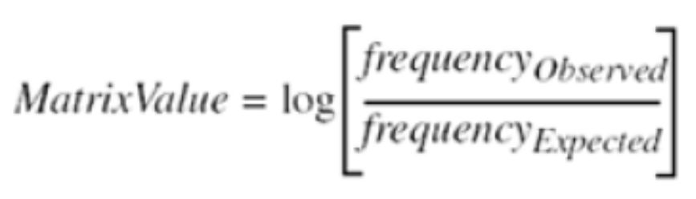

Slide 31
PAM250
 | A | B | N | D | C | Q | E | G | H | I | L | K | M | F | P | S | T | W | Y | V
A (Ala) | 13 | 6 | 9 | 9 | 5 | 8 | 9 | 12 | 6 | 8 | 6 | 7 | 7 | 4 | 11 | 11 | 11 | 2 | 4 | 9
R (Arg) | 3 | 17 | 4 | 3 | 2 | 5 | 3 | 2 | 6 | 3 | 2 | 9 | 4 | 1 | 4 | 4 | 3 | 7 | 2 | 2
N (Asn) | 4 | 4 | 6 | 7 | 2 | 5 | 6 | 4 | 6 | 3 | 2 | 5 | 3 | 2 | 4 | 5 | 4 | 2 | 3 | 3
D (Asp) | 5 | 4 | 8 | 11 | 1 | 7 | 10 | 5 | 6 | 3 | 2 | 5 | 3 | 1 | 4 | 5 | 5 | 1 | 2 | 3
C (Cys) | 2 | 1 | 1 | 1 | 52 | 1 | 1 | 2 | 2 | 2 | 1 | 1 | 1 | 1 | 2 | 3 | 2 | 1 | 4 | 2
Q (Gln) | 3 | 5 | 5 | 6 | 1 | 10 | 7 | 3 | 7 | 2 | 3 | 5 | 3 | 1 | 4 | 3 | 3 | 1 | 2 | 3
E (Glu) | 5 | 4 | 7 | 11 | 1 | 9 | 12 | 5 | 6 | 3 | 2 | 5 | 3 | 1 | 4 | 5 | 5 | 1 | 2 | 3
G (Gly) | 12 | 5 | 10 | 10 | 4 | 7 | 9 | 27 | 5 | 5 | 4 | 6 | 5 | 3 | 8 | 11 | 9 | 2 | 3 | 7
H (His) | 2 | 5 | 5 | 4 | 2 | 7 | 4 | 2 | 15 | 2 | 2 | 3 | 2 | 2 | 3 | 3 | 2 | 2 | 3 | 2
I (Ile) | 3 | 2 | 2 | 2 | 2 | 2 | 2 | 2 | 2 | 10 | 6 | 2 | 6 | 5 | 2 | 3 | 4 | 1 | 3 | 9
L (Leu) | 6 | 4 | 4 | 3 | 2 | 6 | 4 | 3 | 5 | 15 | 34 | 4 | 20 | 13 | 5 | 4 | 6 | 6 | 7 | 13
K (Lys) | 6 | 18 | 10 | 8 | 2 | 10 | 8 | 5 | 8 | 5 | 4 | 24 | 9 | 2 | 6 | 8 | 8 | 4 | 3 | 5
M (Met) | 1 | 1 | 1 | 1 | 0 | 1 | 1 | 1 | 1 | 2 | 3 | 2 | 6 | 2 | 1 | 1 | 1 | 1 | 1 | 2
F (Phe) | 2 | 1 | 2 | 1 | 1 | 1 | 1 | 1 | 3 | 5 | 6 | 1 | 4 | 32 | 1 | 2 | 2 | 4 | 20 | 3
P (Pro) | 7 | 5 | 5 | 4 | 3 | 5 | 4 | 5 | 5 | 3 | 3 | 4 | 3 | 2 | 20 | 6 | 5 | 1 | 2 | 4
S (Ser) | 9 | 6 | 8 | 7 | 7 | 6 | 7 | 9 | 6 | 5 | 4 | 7 | 5 | 3 | 9 | 10 | 9 | 4 | 4 | 6
T (Thr) | 8 | 5 | 6 | 6 | 4 | 5 | 5 | 6 | 4 | 6 | 4 | 6 | 5 | 3 | 6 | 8 | 11 | 2 | 3 | 6
W (Trp) | 0 | 2 | 0 | 0 | 0 | 0 | 0 | 0 | 1 | 0 | 1 | 0 | 0 | 1 | 0 | 1 | 0 | 55 | 1 | 0
Y (Tyr) | 1 | 1 | 2 | 1 | 3 | 1 | 1 | 1 | 3 | 2 | 2 | 1 | 2 | 15 | 1 | 2 | 2 | 3 | 31 | 2
V (Val) | 7 | 4 | 4 | 4 | 4 | 4 | 4 | 4 | 5 | 4 | 15 | 10 | 4 | 10 | 5 | 5 | 5 | 72 | 4 | 17

Slide 32
Selección de PAM
  Objetivo.Detectar similaridad de secuencias.
  Premisa: El score de alineamiento sin gaps puede ser más alto, cuando se usa una matríz correcta
  Base. Homología de proteínas (Distancia evolutiva)
  PAM 1: 1 mutación cada 100aa
  PAM 200 : 25% similaridad
  PAM120 : 40% similaridad
  PAM80 : 50% similaridad
  PAM60 : 60% similaridad
La PAM1 por ejemplo es la matriz calculada a partir de comparaciones de secuencias con no más del 1% de divergencia . Otras matrices PAM fueron extrapoladas a partir de PAM1.

Slide 33
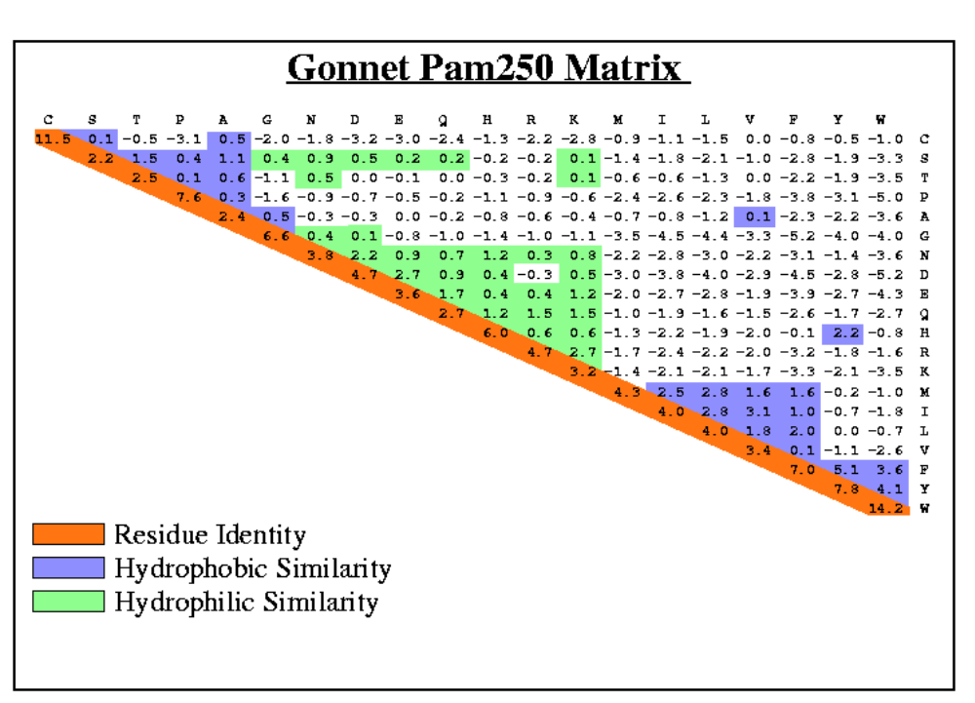

Slide 34
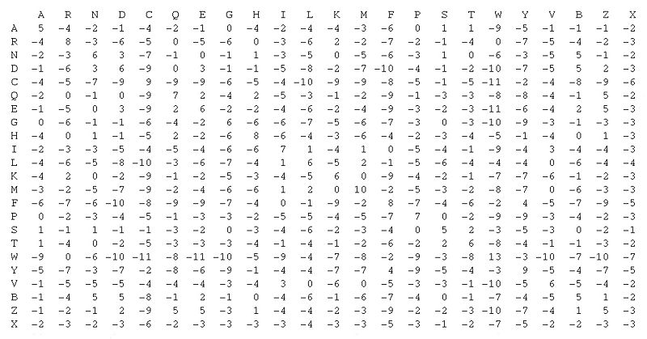
PAM70

Slide 35
PAM 250
A R N D C Q E G H I L K M F P S T W Y V B Z
A 2 -2 0 0 -2 0 0 1 -1 -1 -2 -1 -1 -3 1 1 1 -6 -3 0 2 1
R -2 6 0 -1 -4 1 -1 -3 2 -2 -3 3 0 -4 0 0 -1 2 -4 -2 1 2
N 0 0 2 2 -4 1 1 0 2 -2 -3 1 -2 -3 0 1 0 -4 -2 -2 4 3
D 0 -1 2 4 -5 2 3 1 1 -2 -4 0 -3 -6 -1 0 0 -7 -4 -2 5 4
C -2 -4 -4 -5 12 -5 -5 -3 -3 -2 -6 -5 -5 -4 -3 0 -2 -8 0 -2 -3 -4
Q 0 1 1 2 -5 4 2 -1 3 -2 -2 1 -1 -5 0 -1 -1 -5 -4 -2 3 5
E 0 -1 1 3 -5 2 4 0 1 -2 -3 0 -2 -5 -1 0 0 -7 -4 -2 4 5
G 1 -3 0 1 -3 -1 0 5 -2 -3 -4 -2 -3 -5 0 1 0 -7 -5 -1 2 1
H -1 2 2 1 -3 3 1 -2 6 -2 -2 0 -2 -2 0 -1 -1 -3 0 -2 3 3
I -1 -2 -2 -2 -2 -2 -2 -3 -2 5 2 -2 2 1 -2 -1 0 -5 -1 4 -1 -1
L -2 -3 -3 -4 -6 -2 -3 -4 -2 2 6 -3 4 2 -3 -3 -2 -2 -1 2 -2 -1
K -1 3 1 0 -5 1 0 -2 0 -2 -3 5 0 -5 -1 0 0 -3 -4 -2 2 2
M -1 0 -2 -3 -5 -1 -2 -3 -2 2 4 0 6 0 -2 -2 -1 -4 -2 2 -1 0
F -3 -4 -3 -6 -4 -5 -5 -5 -2 1 2 -5 0 9 -5 -3 -3 0 7 -1 -3 -4
P 1 0 0 -1 -3 0 -1 0 0 -2 -3 -1 -2 -5 6 1 0 -6 -5 -1 1 1
S 1 0 1 0 0 -1 0 1 -1 -1 -3 0 -2 -3 1 2 1 -2 -3 -1 2 1
T 1 -1 0 0 -2 -1 0 0 -1 0 -2 0 -1 -3 0 1 3 -5 -3 0 2 1
W -6 2 -4 -7 -8 -5 -7 -7 -3 -5 -2 -3 -4 0 -6 -2 -5 17 0 -6 -4 -4
Y -3 -4 -2 -4 0 -4 -4 -5 0 -1 -1 -4 -2 7 -5 -3 -3 0 10 -2 -2 -3
V 0 -2 -2 -2 -2 -2 -2 -1 -2 4 2 -2 2 -1 -1 -1 0 -6 -2 4 0 0
B 2 1 4 5 -3 3 4 2 3 -1 -2 2 -1 -3 1 2 2 -4 -2 0 6 5
Z 1 2 3 4 -4 5 5 1 3 -1 -1 2 0 -4 1 1 1 -4 -3 0 5 6
C
W
W
-8
17

Slide 36
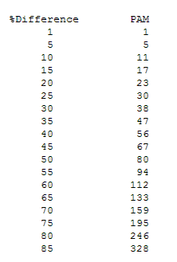

Slide 37
Errores en las matrices PAM
Muchas secuencias se desvian de la composición promedio.
Se encontraron reemplazos muy poco frecuentes que no se podian explicar por las probabilidades encontradas.
Cualquier error en la PAM1 es “super-magnificado” en la PAM250
Los procesos de Markov son una explicacion de la evolución que no obedece a la realidad. La probabilidad: X →Y es distinta a la probabilidad Y→X.

Slide 38
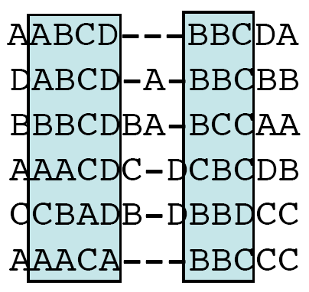
BLOSUM (BLOcks Substitution Matrix)
Steve Henikoff, 1992
Basadas en la comparación de BLOQUES de secuencias derivadas de la base de datos Blocks.
Valores basados en la frecuencia de sustitución en bloques de alineamientos locales.
Regiones conservadas.
>2000 bloques de >500 grupos de proteínas relacionadas.

Slide 39
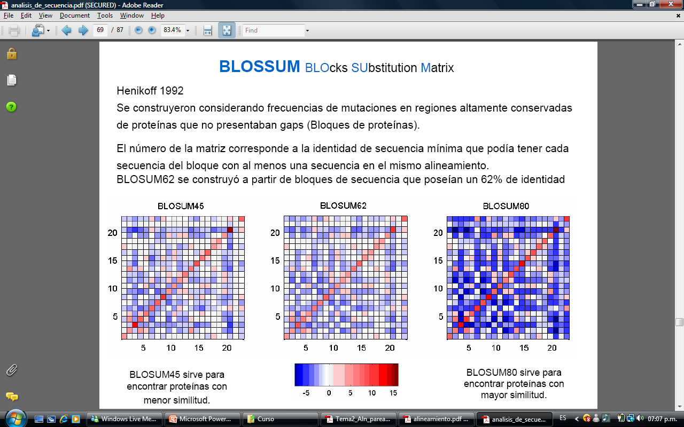
MATRIZ BLOSUM
Matrices BLOSUM difieren en el porcentaje de identidad de agrupamiento.
BLOSUM 62 es derivada de bloques que tienen una identidad >62% en un alineamiento sin gaps.

Slide 40
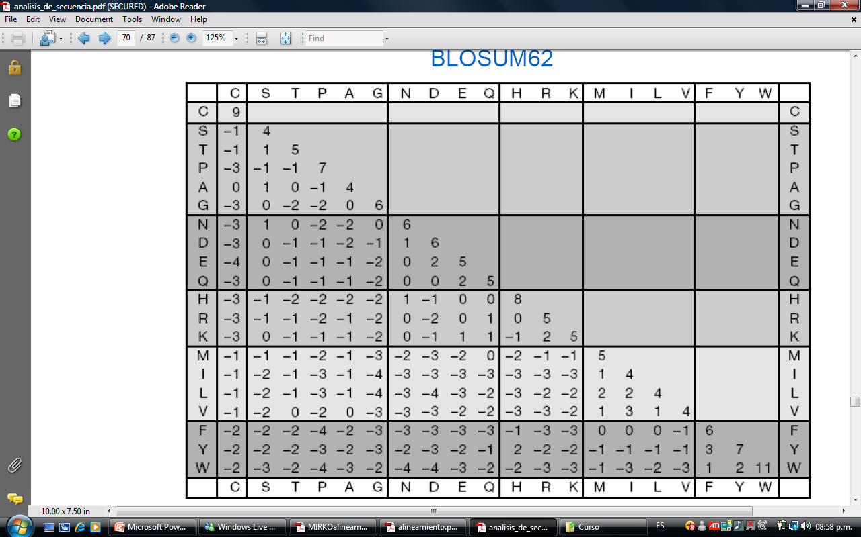
BLOSUM62

Slide 41
Diferencias entre matrices
PAM
Basada en modelo evolutivo.
Calculada a partir de alineamientos globales.
Construida a partir de una cantidad pequeña de datos.
Proteínas cercanamente relacionadas.
Matrices son extrapolaciones matemáticas de PAM1.
Mayor serie PAM, mayor divergencia.
BLOSUM
Basado en secuencias conservadas cortas (bloques).
Calculada a partir de alineamientos locales.
Construida a partir de una gran cantidad de datos.
Proteínas evolutivamente divergentes.
Cada matriz es resultado de un alineamiento de bloques.
Menor serie BLOSUM, mayor divergencia.

Slide 42
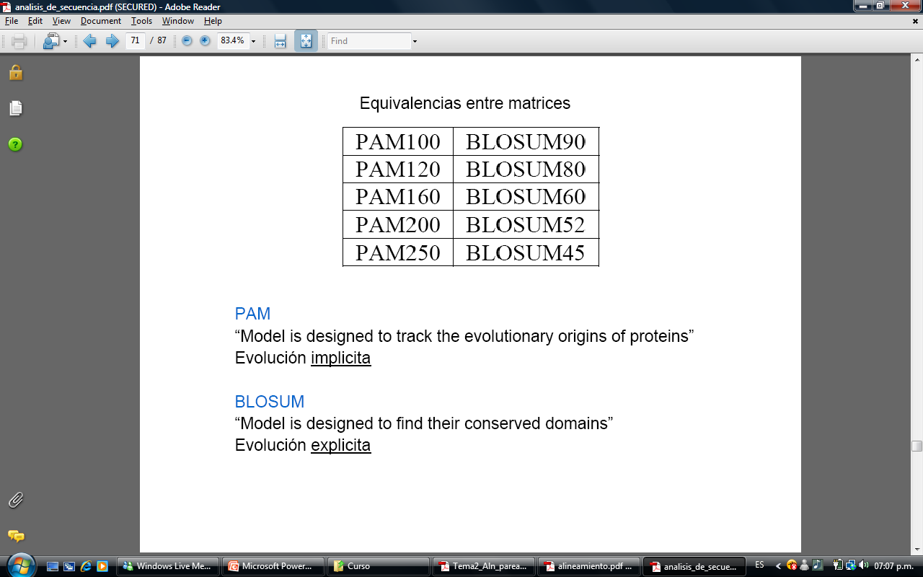
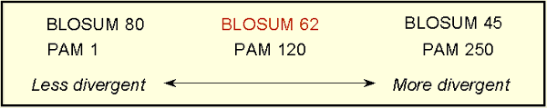
Equivalencias entre matrices
Proteína de rata vs. proteína de ratón
Proteína de rata vs. proteína de bacteria

Slide 43
¿Qué matriz usar?
Matriz | Uso | % Similaridad
PAM140 BLOSUM90 | Alineamientos pequeños, alta similitud | 70 – 90
PAM160 BLOSUM80 | Miembros de una familia de proteínas | 50 – 60
BLOSUM62 | Encontrar todas las similitudes potenciales | 30 – 40
PAM250 | Alineamiento largos, secuencias más divergentes | Aproximadamente 30
PAM250 | Alineamiento largos, secuencias más divergentes | < 30

Slide 44
Otras matrices de puntuación de aminoácidos
  Criterios usados en las matrices para el alineamiento de secuencias:
  1.- Simple identidad:
  Match Mismatch
  ATKDPTHDA
  ATDDPTHAA
  2.-Cambios en el código genético Cambios de nucletidos por:
  -Cambio de un aa por otro aa en un codon
  -Semejanza estructural de la cadena lateral (R) aminoácido Feng,1985
  -Benner,1994 el código genetico influye en la sustitución de aa
  3.-Vogt et al.1995 Matrices basadas en :
  -Similaridad química
  -Hidrofobicidad y polaridad de
  -Volúmen molecular

Slide 45
4.-Risler et al. 1988 sustituciones de aa en aa estructuralmente alineados
-Sander y Schneder 1991 además obs. sustituciones encontradas en grupo de proteínas con igual estructura.
5.-Gonnett et al. 1994 sustituciones de aa dependian de los aa vecinos ,el medio externo rol en la evolución de la proteína.
6.-Jones et al. 1994 matriz de clasificación para proteínas de membrana, usó analisis similar a dayhoff PAM entonces estima la distancia evolutiva entre mienbros de estas proteínas

Slide 46
-No muy útiles
-Disenadas para alinear proteínas
por características del aa y no en
un modelo evolutivo.
-Útiles para encontrar relaciones
estructurales y funcionales o relación entre
familias de proteínas

Slide 47
Matrices de puntuación PAM de Acidos Nucleicos
Proveen imformación de análisis mutacional:
-Transición sustición entre A y G o entre C y T más probable
-Transversión entre purinas a pirimidinas y pirimidinas a purinas menos probable
 | A | T | C | G
A | 0 | 5 | 5 | 1
T | 5 | 0 | 1 | 5
C | 5 | 1 | 0 | 5
G | 1 | 5 | 5 | 0

Slide 48
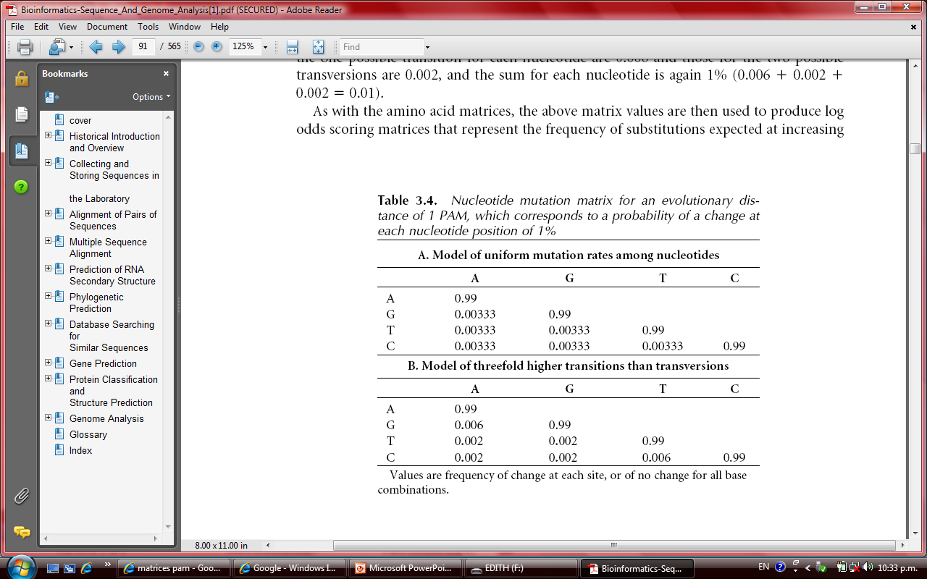
Para preparar estas matrices PAM de AND se calculó una matriz de mutacion PAM1 99% conservación de la secuencia
PAM de distancia evolucionaria 1% de mutaciones.
Un modelo en el que las mutaciones de un nucleotido a otro
nucleotidos son igualmente probables y los 4 nucleotidos estan en
igual frecuencia
Posibles cambios para un nucleotido es 1%(3X0.00333=0.00999)
Un modelo de mutacion sesgada: transición es 3 veces mas probable que una transversion donde ….una transicion =0.006 y las dos posibles transversiones =0.002 y la suma para c/nucleotido es 1% (0.006+0.002+0.002= 0.01)
No cambios
Cambios

Slide 49
Todos los valores son usados para producir Matriz de puntuacion de log odds (frecuencia de sustituciones esperadas en el incremento de distancias evolutivas

